Slide 1
柳永法.RabbitMQ简介
2016年03月27日

Slide 2
概念及原理介绍

Slide 3
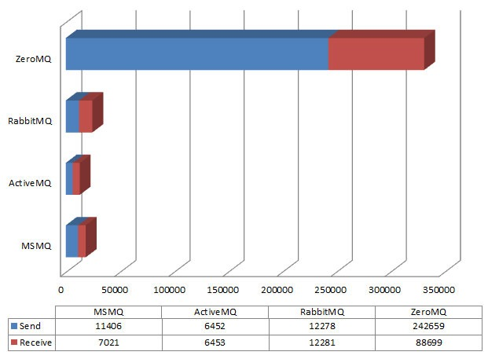
常见队列
Name | Star | Fork | 贡献者 | Commit | Release | Language | Url
RabbitMQ | 1500 | 360 | 55 | 14800 | 94 | erlang | https://github.com/rabbitmq/rabbitmq-server
Kafka | 2800 | 1700 | 158 | 2200 | 21 | Java+Scala | https://github.com/apache/kafka
ZeroMQ | 1300 | 300 | 88 | 2000 | 32 | Python及各语言 | https://github.com/zeromq/pyzmq
ActiveMQ | 400 | 400 | 47 | 9000 | 44 | Java | https://github.com/apache/activemq
disque | 5000 | 300 | 52 | 581 | 1 | C | https://github.com/antirez/disque
Notes:
Kafka,RabbitMQ,
http://www.cnblogs.com/ziyouchutuwenwu/p/4786818.html
http://blog.csdn.net/linsongbin1/article/details/47781187
http://www.mrhaoting.com/?p=139

Slide 4
队列、Pub/Sub
s
P
s
s
Notes:
Step I: 演示个活的WorkQueue的例子，激发思考及引起讨论！
Step II:带着问题进入主题！

Slide 5
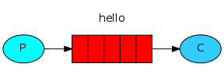
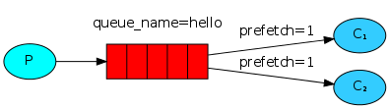
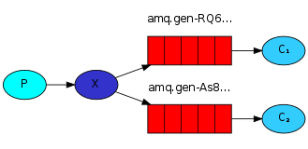
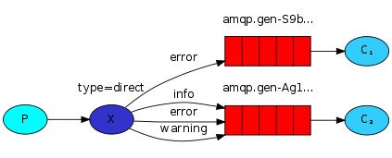
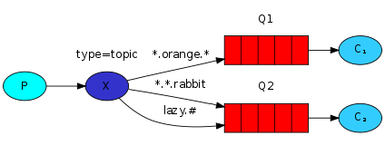
Summary
type=fanout
type=topic
X
Logging
type=fanout
P
X
type=direct
Business1
X
Business2

Slide 6
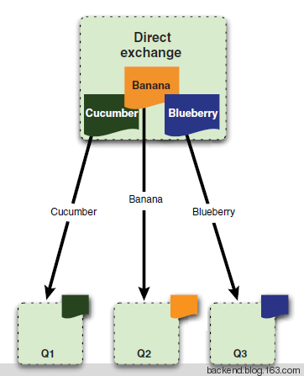
Direct Exchange

Slide 7
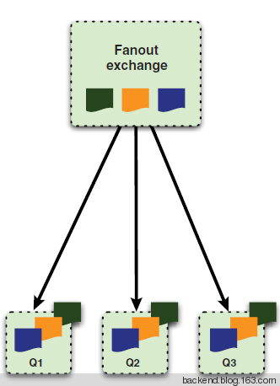
Fanout Exchange
type=fanout
Notes:
与一般理解的队列不同。
一般是：多个客户端订阅一个队列。而RabbitMQ是通过fanout实现的。

Slide 8
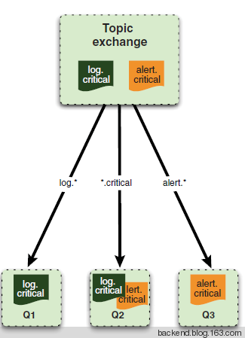
Topic Exchange
“.” 用来将routing key 分割成若干部分(Part)
“*” 匹配一个完整的Part
“#” 匹配0个或者多个Part
Notes:
官方：
* 用来表示一个单词.
# 用来表示任意数量（零个或多个）单词。
精确理解：
“.” 用来将routing key 分割成若干部分(Part)
“*” 匹配一个完整的Part
“#” 匹配0个或者多个Part
https://github.com/rabbitmq/rabbitmq-server/blob/master/src/rabbit_exchange_type_topic.erl
#$!@#~#^%&*(*%$@#$!.^&*^%#$#@$GHJFGGHDF

Slide 9
代码级详解
Notes:
代码：https://github.com/yongfa365/RabbitMQ.Demos

Slide 10
常用接口
using System; using System.Collections.Generic; namespace RabbitMQ.Client { public interface IModel : IDisposable { //发布消息 void BasicPublish(string exchange, string routingKey, IBasicProperties basicProperties, byte[] body);
//消费消息 string BasicConsume(string queue, bool noAck, IBasicConsumer consumer);
//创建交换机，如果存在则忽略，如果参数不同则报错 void ExchangeDeclare(string exchange, string type, bool durable);
//创建队列，如果存在则忽略，如果参数不同则报错 QueueDeclareOk QueueDeclare(string queue, bool durable, bool exclusive, bool autoDelete, IDictionary<string, object> arguments);
//绑定交换机与队列 void QueueBind(string queue, string exchange, string routingKey);
//QOS，最大只保持几个在线 void BasicQos(uint prefetchSize, ushort prefetchCount, bool global);
//消息回执，收到消息并处理完后告知队列如果没收到原消息就处于UnAck状态 void BasicAck(ulong deliveryTag, bool multiple);
//更多请自行研究，此处只列出了常用的几个
} }

Slide 11
Work Queues Demo
using System; using RabbitMQ.Client; using System.Text;
class Send { public static void Main(string[] args) { var factory = new ConnectionFactory() { HostName = "localhost"}; using (var connection = factory.CreateConnection()) using (var channel = connection.CreateModel()) { //可以使用ExchangeType.Direct这个常量 channel.ExchangeDeclare(exchange: "logs", type: "direct",
durable: true); channel.QueueDeclare(queue: "workqueue", durable: true,
exclusive: false, autoDelete: false, arguments: null); channel.QueueBind(queue: "workqueue", exchange: "logs", routingKey: "workqueue"); var props = channel.CreateBasicProperties(); props.Persistent = true; for (int i = 0; i < 10; i++) { var message = $"Message.{i}"; var body = Encoding.UTF8.GetBytes(message); channel.BasicPublish(exchange: "logs", routingKey: "workqueue", basicProperties: props, body: body); Console.WriteLine("[x] Sent {0}", message); } } Console.WriteLine("Press [enter] to exit."); Console.ReadLine(); } }
//使用方法：先开多个等着接收信息 using RabbitMQ.Client; using RabbitMQ.Client.Events; using System; using System.Text; class Recevie { public static void Main() { var factory = new ConnectionFactory() { HostName = "localhost"}; using (var connection = factory.CreateConnection()) using (var channel = connection.CreateModel()) { //var queueName = channel.QueueDeclare().QueueName;//生成随机队列 channel.QueueDeclare(queue: "workqueue", durable: true,
exclusive: false, autoDelete: false, arguments: null); channel.BasicQos(prefetchSize: 0, prefetchCount: 5, global: false); Console.WriteLine("[*] Waiting for messages."); //此场景，可以同时接收5条消息，但事件是串行的一次只能处理一个。 var consumer = new EventingBasicConsumer(channel); consumer.Received += (model, ea) => { System.Threading.Thread.Sleep(1000); var message = Encoding.UTF8.GetString(ea.Body); Console.WriteLine("[x] Received {0}", message); channel.BasicAck(ea.DeliveryTag, multiple: false); }; channel.BasicConsume(queue: "workqueue", noAck: false, consumer: consumer); Console.WriteLine("Press [enter] to exit."); Console.ReadLine();//挂起线程，否则直接退出了。 } } }

Slide 12
Mix Multi Exchange
type=topic
X
C
Logging
type=fanout
P
X
type=topic
C
查税
X
C
检测变价
C
生成PNR
并不是所有的队列都要记日志，要记日志的队列也不是所有时间都要记。
所以默认情况下，不应该定义log交换机与log队列之间的绑定。
而是在有需要时手动在UI上绑定，不需要时再手动删除。

Slide 13
Mix Multi Exchange
channel.ExchangeDeclare("PBS.Exchange.Entry", ExchangeType.Fanout, durable: true); channel.ExchangeDeclare("PBS.Exchange.4Log", ExchangeType.Topic, durable: true); channel.ExchangeDeclare("PBS.Exchange.4Business", ExchangeType.Direct, durable: true); channel.ExchangeBind("PBS.Exchange.4Log", "PBS.Exchange.Entry", ""); channel.ExchangeBind("PBS.Exchange.4Business", "PBS.Exchange.Entry", ""); channel.QueueDeclare("PBS.Queue.Log", durable: true, exclusive: false, autoDelete: false, arguments: null); channel.QueueDeclare("PBS.Queue.Business.SearchTax", durable: true, exclusive: false, autoDelete: false, arguments: null); channel.QueueDeclare("PBS.Queue.Business.CheckChange", durable: true, exclusive: false, autoDelete: false, arguments: null); channel.QueueDeclare("PBS.Queue.Business.GenPnr", durable: true, exclusive: false, autoDelete: false, arguments: null); channel.QueueBind("PBS.Queue.Log", "PBS.Exchange.4Log", "#"); channel.QueueBind("PBS.Queue.Business.SearchTax", "PBS.Exchange.4Business", "PBS.Queue.Business.SearchTax"); channel.QueueBind("PBS.Queue.Business.CheckChange", "PBS.Exchange.4Business", "PBS.Queue.Business.CheckChange"); channel.QueueBind("PBS.Queue.Business.GenPnr", "PBS.Exchange.4Business", "PBS.Queue.Business.GenPnr"); var properties = channel.CreateBasicProperties(); properties.Persistent = true; properties.DeliveryMode = 2; var body = Encoding.UTF8.GetBytes("查税" + DateTime.Now); channel.BasicPublish("PBS.Exchange.Entry", "PBS.Queue.Business.SearchTax", properties, body); Console.WriteLine(" [x] Sent PBS.Queue.Business.SearchTax"); body = Encoding.UTF8.GetBytes("检测变价" + DateTime.Now); channel.BasicPublish("PBS.Exchange.Entry", "PBS.Queue.Business.CheckChange", properties, body); Console.WriteLine(" [x] Sent PBS.Queue.Business.CheckChange"); body = Encoding.UTF8.GetBytes("生成PNR" + DateTime.Now); channel.BasicPublish("PBS.Exchange.Entry", "PBS.Queue.Business.GenPnr", properties, body); Console.WriteLine(" [x] Sent PBS.Queue.Business.GenPnr");

Slide 14

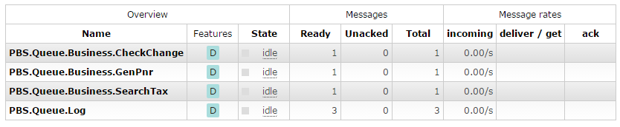
Mix Multi Exchange

Slide 15
其它资料

Slide 16
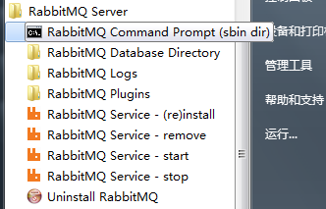
Install windows
在windows上安装：
下载并安装 erlang运行时，近100M:
http://www.erlang.org/downloads
下载并安装rabbitmq，近5M,
http://www.rabbitmq.com/install-windows.html
以上两个都可以在这里找到：
\\172.18.21.12\技术开发部\转运站\Software\RabbitMQ
装好后:
在菜单里可以看到，reinstall,start,stop，有个菜单点击后进入cmd，可以执行命令。
如：启动插件UI: rabbitmq-plugins enable rabbitmq_management
然后就可以用http://localhost:15672/访问了。
Notes:
Linux安装麻烦是因为有很多前置条件，官方文档写的太简单，导致前置条件没准备好，直接不成功。

Slide 17
Install Linux CentOS
官方教程：http://www.rabbitmq.com/install-rpm.html
第二种最简单，官方从erlang里提取了RabbitMQ需要的组件，可能较旧，但安装起来是最简单的。
yum install -y http://www.rabbitmq.com/releases/erlang/erlang-18.2-1.el7.centos.x86_64.rpm
rpm --import https://www.rabbitmq.com/rabbitmq-signing-key-public.asc
yum install -y http://www.rabbitmq.com/releases/rabbitmq-server/v3.6.1/rabbitmq-server-3.6.1-1.noarch.rpm
systemctl start rabbitmq-server
rabbitmq-plugins enable rabbitmq_management
systemctl restart rabbitmq-server
遇到的相关问题
1.无法访问管理地址 http://server:15672/ , 原因是没有httpd，并且相应端口没有开启
centos 7最小安装默认没有安装httpd, 使用以下命令安装并启用相应端口：
yum install -y httpd
firewall-cmd --add-port=15672/tcp
firewall-cmd --add-port=5671/tcp
firewall-cmd --add-port=5672/tcp
2.管理地址可以访问以后，用户无法登录
使用命令在Server访问：
curl -u guest:guest http://ipaddress:15672/api/permissions
提示： User can only log in via localhost，用下面的命令添加一个管理用户，并赋于权限
rabbitmqctl add_user admin admin
rabbitmqctl set_permissions -p / admin ".*" ".*" ".*"
rabbitmqctl set_user_tags admin administrator
Notes:
Linux安装麻烦是因为有很多前置条件，官方文档写的太简单，导致前置条件没准备好，直接不成功。

Slide 18
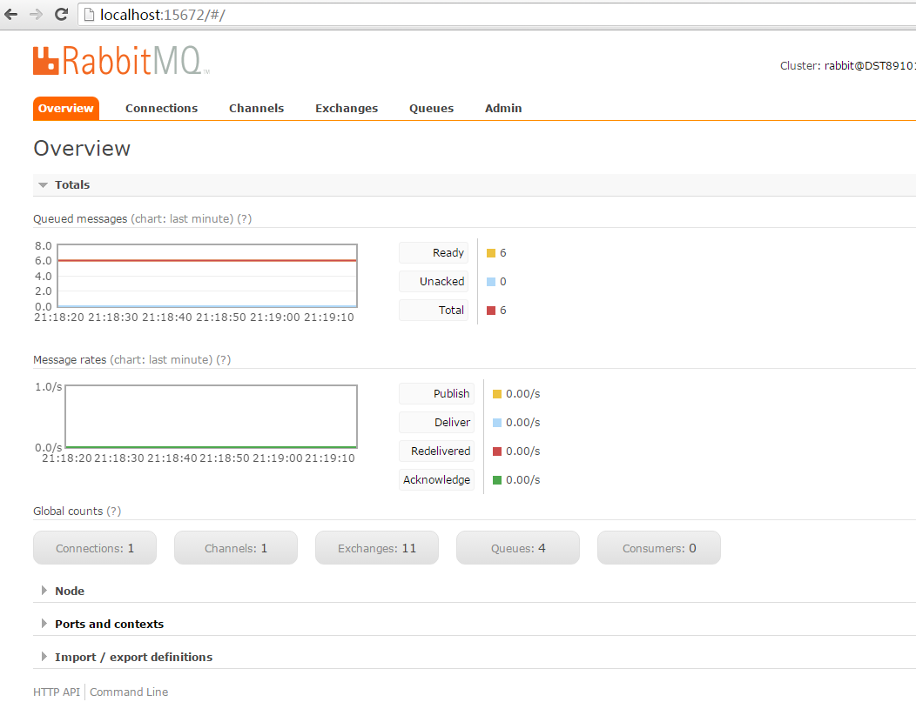
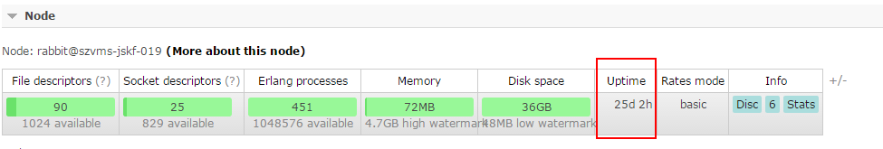
UI

Slide 19
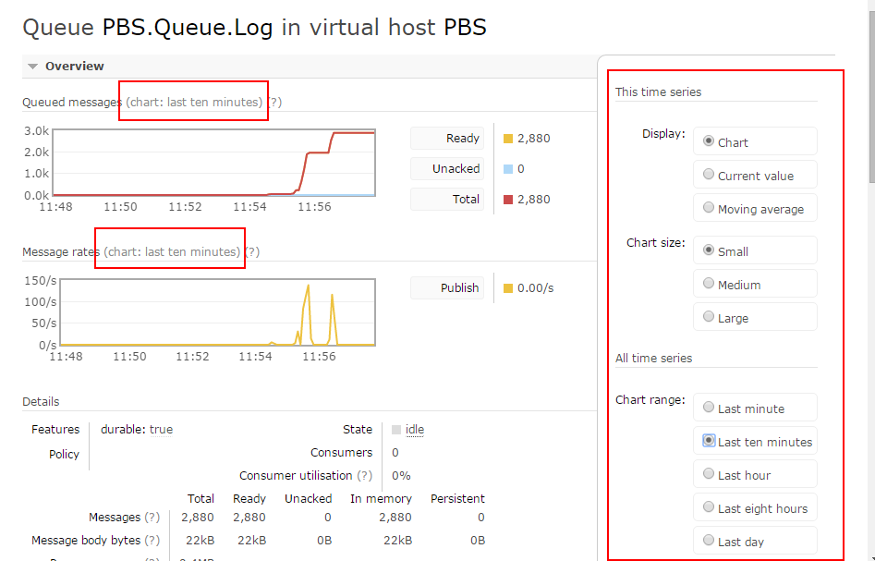
UI
Notes:
图形时间段是可以改的：
但10分钟内的数据是5秒采样一次，1小时的数据是1分钟采样一次，8小时的数据是10分钟采样一次。
https://www.rabbitmq.com/management.html
This configuration (which is the default) retains global data at a 5 second resolution (sampling happens every 5 seconds) for 10 minutes and 5 seconds, then at a 1 minute resolution for 1 hour and 1 minute, then at a 10 minute resolution for about 8 hours. It retains basic data at a 5 second resolution for 1 minute and 5 seconds, then at a 1 minute resolution for 1 hour, and detailed data only for 10 seconds.

Slide 20
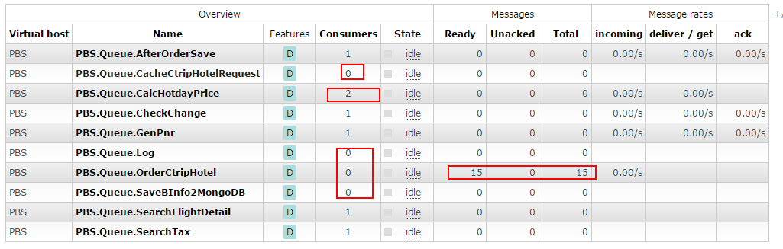
UI
Notes:
UI有个好处：队列肯定是有Consumer的，如没有，可能是程序写法有问题，如下图，我开了一个终端，理论上所有Consumer都为1，但看到有些为0，有些为2，那他们肯定是有问题的，在界面上发几条数据测试下，没人处理也确认其有问题。为2的是因为有个Consumer绑定错了，导致多绑定一次。

Slide 21
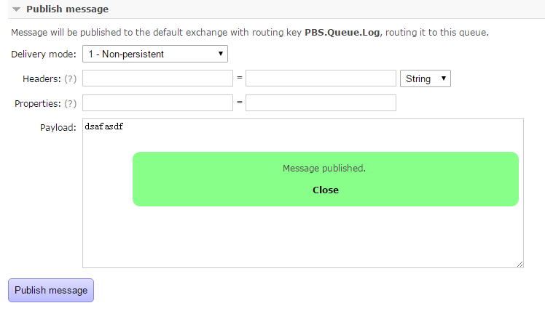
UI
Notes:
可以直接在界面上发消息进行测试，而不用打开Client，相当方便：

Slide 22
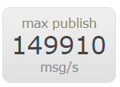
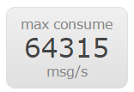
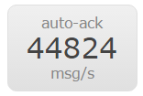
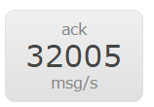
DOC
官方文档：
http://www.rabbitmq.com/getstarted.html
GitHub民间翻译：
http://rabbitmq.mr-ping.com/
https://github.com/mr-ping/RabbitMQ_into_Chinese
Demo:
https://github.com/yongfa365/RabbitMQ.Demos
官方性能：
http://www.rabbitmq.com/blog/2012/04/17/rabbitmq-performance-measurements-part-1/
http://www.rabbitmq.com/blog/2012/04/25/rabbitmq-performance-measurements-part-2/

Slide 23
应用场景
生成订单.发邮件，发SMS
Information.get 里的查税、检测变价，及Confirm.Post里的生成PNR
同步订单状态，PBS与其子系统或周边系统订单状态同步
ACC收款后通知业务系统
所有调用别的系统但不需要立即有结果的
写业务Log
针对某个产品跑Task2
Task2结果或直接预订时结果写DB或DB写到Redis

Slide 24
注意事项
生产者、消费者 都可以定义 交换机、队列、绑定；用不同的参数定义一个已经存在的交换机或队列会报错；程序 更改绑定规则前要删除旧的，否则它会一直存在，直到交换机与队列都删了。
默认条件下，交换机，队列，消息，都是没有设置为持久化的，在Server重启后都会消失；当：交换机、队列、消息，这三个都设置为持久化时，消息才能真正的持久化。Server重启后数据依然在。
使用事件绑定方式处理消息时，消息是会一次全收过来，但事件绑定是一个一个处理的，可以将EventingBasicConsumer换成 QueueingBasicConsumer并自己处理这个队列的结果来批量操作(并非.net的并行队列)。
BasicQos意思是：同时最多处理N个，一个处理完后发Ack后服务器会再发一个消息，而不是所有处理完服务器再发固定N个。
系统自带的Trace插件：只会一直不停的写没有滚动机制，也不会按不同日期写不同文件，所以不适合长期使用，官方也是建议在排查问题时或者dev,test环境用，生产不建议用，因可能还有性能问题，解决方案是使用交换机绑定交换机的方式，程序写代码处理。
官方的性能不代表我们实际使用场景的性能，如：每条数据量大小不同，测试结果肯定不同。测试时应该直接在本地测试，以避免网卡速度导致的测试不准。
实际使用时，消费者想要高效处理任务，需要设置最小线程数，如：cpu核数*50，以便有消息来后能立即处理，而不是等.net慢慢开线程，但考虑到系统最大处理能力，所以此参数要能配置。同时在一台机器处理不了时，要能直接copy代码到别的负载轻的机器上运行，所以此Client要能当windows service长期值守，也要能当winform需要时copy运行。
因为有界面可以维护，上面有删除交换机、队列的操作，而实际使用时判断完这些后就只是不停的使用channel,而不关注他们了，如果此时被人在UI上删除了，那处理肯定会有问题。所以程序要考虑容错机制及重建机制。
如果要换队列名称而生产队列可能又工作繁忙，那换了后队列一直存在可能会导致内存浪费。要及时删除。或者程序上关注。
官方建议connection重用，但channel 不能重用。

Slide 25
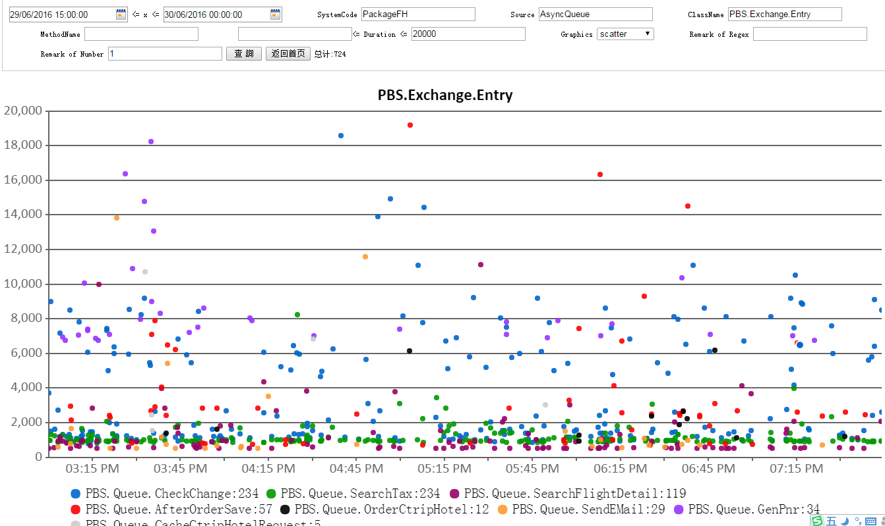
性能日志依然要记录

Slide 26
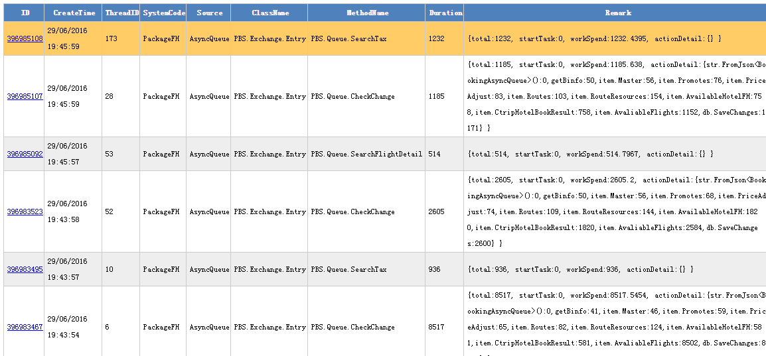
性能日志依然要记录

Slide 27
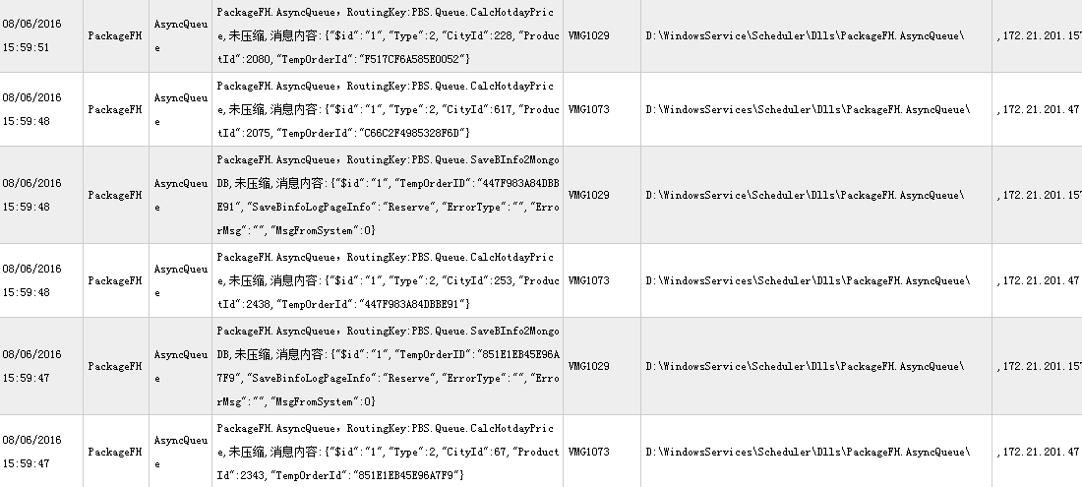
错误日志要记录队列及RoutingKey

Slide 28
End

